Slide 1
Sytuacja na lokalnym rynku pracy z uwzględnieniem barometru zawodów deficytowych i nadwyżkowych 2023
Janusz Sobolewski, Ewa Kowalczyk
Powiatowy Urząd Pracy w Sandomierzu
Sandomierz, 4 kwietnia 2023 r.

Slide 2
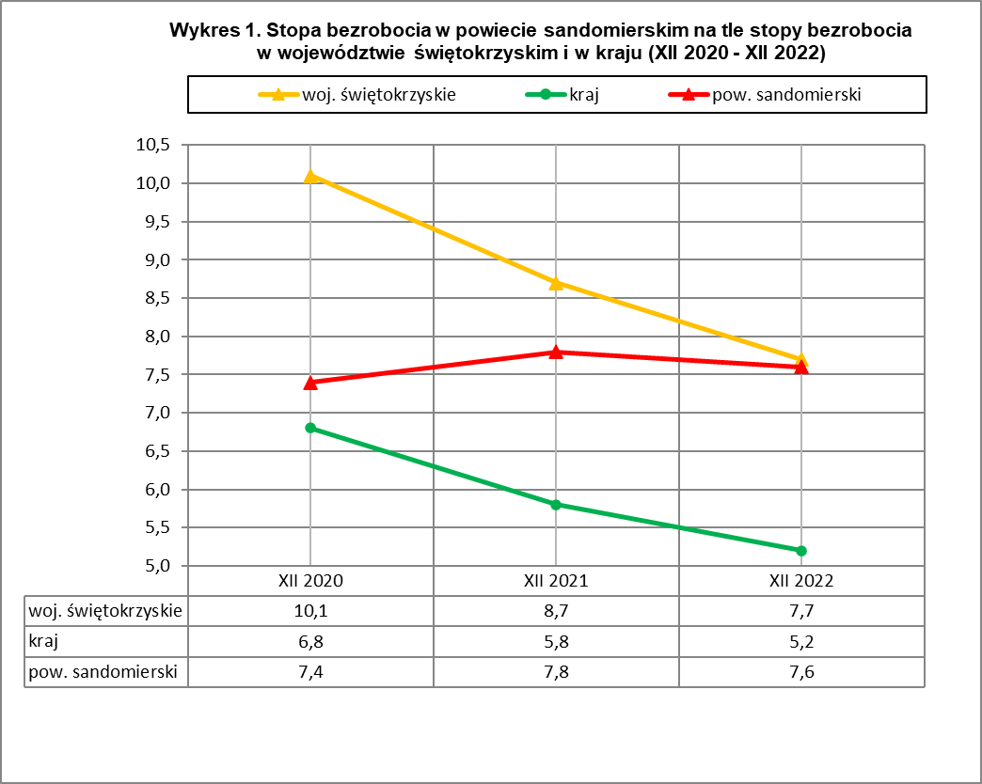

Slide 3
Liczba osób bezrobotnych zarejestrowanych w Powiatowym Urzędzie Pracy w Sandomierzu w latach 2020-2022
(według stanu na koniec roku kalendarzowego)
 | 2020 | 2021 | 2022
Ogółem | 2657 | 2350 | 2291
Kobiety | 1384 (52%) | 1229 (52%) | 1134 (49%)
Mężczyźni | 1273 (48%) | 1121 (48%) | 1157 (51%)

Slide 4
Oferty pracy zgłoszone do Powiatowego Urzędu Pracy
w Sandomierzu w latach 2020-2022
 | 2020 | 2021 | 2022
Ogółem wolne miejsca pracy i miejsca aktywizacji zawodowej, w tym: | 1099 | 1079 | 1040
Praca subsydiowana | 567 | 546 | 573
Praca z sektora publicznego | 235 | 212 | 255
Dla osób niepełnosprawnych | 20 | 48 | 54

Slide 5
Wykres 2. Oferty pracy zgłoszone w 2020 roku /ogółem 1099/

Slide 6
Wykres 3. Oferty pracy zgłoszone w 2021 roku /ogółem 1079/

Slide 7
Wykres 4. Oferty pracy zgłoszone w 2022 roku /ogółem 1040/

Slide 8
Liczba osób bezrobotnych wyłączonych z ewidencji w latach 2020-2022 w wybranych formach aktywizacji
(powiat sandomierski)
 | 2020 | 2021 | 2022
Praca subsydiowana, w tym: | 338 | 327 | 311
zatrudnienie: prace interwencyjne roboty publiczne doposażenie stanowiska pracy | 199 | 182 | 191
Miejsca aktywizacji zawodowej: staże | 264 | 263 | 254
Miejsca aktywizacji zawodowej: prace społecznie użyteczne | 1 | 1 | 0

Slide 9
Wykres 5. Liczba osób bezrobotnych wyłączonych z ewidencji podjęciem pracy
w latach 2020-2022 (powiat sandomierski)

Slide 10
Wykres 6. Oferty stażu zgłoszone w 2020 roku /ogółem 335/

Slide 11
Wykres 7. Oferty stażu zgłoszone w 2021 roku /ogółem 330/

Slide 12
Wykres 8. Oferty stażu zgłoszone w 2022 roku /ogółem 347/

Slide 13
Bony na zasiedlenie: umowy podpisane w latach 2020-2022
/ogółem 187 umów/
 | 2020 | 2021 | 2022
Ogółem | 67 | 62 | 58
Kobiety | 34 | 36 | 39
Mężczyźni | 33 | 26 | 19

Slide 14
Jednorazowe środki na rozpoczęcie własnej działalności gospodarczej: umowy podpisane w latach 2020-2022 /ogółem 208 umów/
 | 2020 | 2021 | 2022
Ogółem | 71 | 83 | 54
Kobiety | 33 | 28 | 27
Mężczyźni | 38 | 55 | 27

Slide 15
Działalność gospodarcza – trendy
1. Na założenie własnej firmy decydują się przede wszystkim osoby do 30 roku życia, w 2022 r. po raz pierwszy kobiety założyły tyle samo firm co mężczyźni – po 27, zaobserwowaliśmy natomiast duży spadek w zakresie zakładania działalności gospodarczej w 2022 r. w stosunku do lat ubiegłych).
2. W zakładanych działalnościach gospodarczych dominują usługi.
3. Dominujące rodzaje usług powstających w ramach otrzymanych środków to:
usługi remontowo - budowlane,
usługi w zakresie mechaniki pojazdowej, wulkanizacji,
usługi sprzątające, myjnie mobilne,
usługi kosmetyczne i fryzjerskiej (również mobilne),
usługi prawne - kancelarie adwokackie i radcowskie.

Slide 16
Trendy deficytowe i nadwyżkowe – Barometr Zawodów
Dla Powiatowego Urzędu Pracy w Sandomierzu głównym wyznacznikiem działań w zakresie aktywizacji osób bezrobotnych są coroczne wyniki badania „Barometr zawodów dla powiatu sandomierskiego”.
Barometr zawodów (BZ)
Jest krótkookresową (jednoroczną) prognozą zapotrzebowania na zawody, realizowaną od 2015 roku we wszystkich powiatach w Polsce. Wojewódzki Urząd Pracy w Krakowie pełni funkcję koordynatora ogólnopolskiego. Za koordynację badania w regionach odpowiadają poszczególne wojewódzkie urzędy pracy.

Slide 17
Barometr Zawodów – Cel badania
Celem badania jest prognoza sytuacji pracowników w określonych grupach zawodów w kolejnym roku na poziomie powiatów. Badanie odbywa się w trzecim kwartale każdego roku.
Uczestnicy badania – pracownicy powiatowych urzędów pracy, agencji zatrudnienia oraz innych instytucji zorientowanych w sytuacji na lokalnym rynku pracy – w toku dyskusji udzielają odpowiedzi na następujące pytania:
1. Jak zmieni się zapotrzebowanie na pracowników w danym zawodzie
w nadchodzącym roku? Czy będzie ono rosnąć, maleć czy pozostanie bez zmian?
2. Jak będzie się kształtować relacja między dostępnymi pracownikami
a zapotrzebowaniem pracodawców w danym zawodzie? Czy wystąpi deficyt poszukujących pracy, nadwyżka czy też popyt i podaż zrównoważą się?

Slide 18
Barometr Zawodów – wyniki badań
Wyniki badań obrazują zapotrzebowanie lokalnego rynku pracy, lokalnych pracodawców na dane grupy zawodów lub zawody (deficyt lub równowagę) bądź brak takiego zapotrzebowania (nadwyżkę).
Ponadto wyniki powyższego badania:
1. Powiatowy Urząd Pracy w Sandomierzu bierze pod uwagę przez przy realizacji szkoleń zawodowych osób bezrobotnych, jako między innymi wyznacznik zapotrzebowania lokalnego rynku pracy na pracowników z konkretnymi kwalifikacjami lub uprawnieniami.
2. Dla wszystkich powiatowych urzędów pracy w Polsce są jednym z priorytetów corocznie ogłaszanych przez Ministerstwo Rodziny Pracy i Polityki Społecznej dla realizacji środków Krajowego Funduszu Szkoleniowego – instrumentu wsparcia dla pracodawców i ich pracowników dotyczącego uzupełniania kwalifikacji.

Slide 19
Barometr zawodów - Definicje
Zawody deficytowe - to takie, w których liczba wolnych miejsc pracy jest większa niż liczba osób zainteresowanych podjęciem pracy i spełniających wymagania pracodawców (pracodawcy mają trudności z obsadzeniem wakatów).
Zawody zrównoważone to te, w których liczba wolnych miejsc pracy jest zbliżona do liczby osób zainteresowanych podjęciem pracy i spełniających wymagania pracodawców.
Zawody nadwyżkowe, to takie, w których liczba wolnych miejsc pracy jest mniejsza niż liczba osób zainteresowanych podjęciem pracy i spełniających wymagania pracodawców (osoby poszukujące pracy mają trudności w uzyskaniu zatrudnienia).

Slide 20
Barometr zawodów - prognoza na rok 2023, powiat sandomierski -
zawody deficytowe
Blacharze i lakiernicy samochodowi
Cukiernicy
Diagności samochodowi
Elektrycy, elektromechanicy i elektromonterzy
Farmaceuci
Fizjoterapeuci i masażyści
Fryzjerzy
Graficy komputerowi
Inżynierowie budownictwa
10. Kelnerzy i barmani
11. Kierowcy autobusów
12. Kierowcy samochodów ciężarowych i ciągników siodłowych
13. Kierownicy budowy
14. Kucharze
15. Lekarze
Magazynierzy
Mechanicy maszyn i urzadzeń
Mechanicy pojazdów samochodowych
Monterzy elektronicy
Monterzy instalacji budowlanych
Murarze i tynkarze

Slide 21
Barometr zawodów - prognoza na rok 2023, powiat sandomierski -
zawody deficytowe
- -
22. Nauczyciele przedmiotów ogólnokształcących
23. Operatorzy i mechanicy sprzętu do robót ziemnych
24. Pedagodzy
25. Piekarze
26. Pielęgniarki i położne
27. Pomoce kuchenne
28. Pracownicy robót wykończeniowych w budownictwie
29. Psycholodzy i psychoterapeuci
30. Pracownicy ds. rachunkowości i księgowości
31. Ratownicy medyczni
32. Robotnicy budowlani
33. Robotnicy obróbki drewna i stolarze
34. Samodzielni księgowi
35. Spawacze
36. Spedytorzy i logistycy
37. Sprzedawcy i kasjerzy
38. Szefowie kuchni
39. Ślusarze

Slide 22
Barometr zawodów - prognoza na rok 2023, powiat sandomierski
zawody nadwyżkowe /nadwyżka poszukujących pracy/
Ekonomiści
Specjaliści administracji publicznej

Slide 23
Podsumowanie - wnioski
Po wzroście bezrobocia w latach 2019-2020 spowodowanym pandemią w latach 2021-2022 zaobserwowany został znaczny spadek osób rejestrujących się w Powiatowym Urzędzie Pracy w Sandomierzu (o 307 osób mniej w stosunku do 2020 r., a o 59 osób mniej w porównaniu do 2021 r.
Ilość ofert ogółem zgłaszanych przez pracodawców do Powiatowego Urzędu Pracy w Sandomierzu nadal malała – różnica pomiędzy latami 2021 i 2020 to tylko 20 ofert (spadek o 2%) a porównanie 2022 do 2021 to spadek o 39 ofert (spadek o 3,75 %).
Ilość ofert subsydiowanych zgłaszanych przez pracodawców do Powiatowego Urzędu Pracy w Sandomierzu wróciła do poprzedniego poziomu, w 2021 r. spadek był o 21 ofert (4 %), a w 2022 r. zanotowano wzrost o 27 ofert w stosunku do 2021 r., a o 6 ofert w porównaniu do 2020 r.

Slide 24
Podsumowanie - wnioski
Najwięcej ofert pracy subsydiowanej zgłaszanych do Powiatowego Urzędu Pracy w Sandomierzu to oferty pracy w zawodach: pracownik biurowy, robotnik gospodarczy, sprzedawca, pomoc kuchenna, a ofert pracy ogółem to pracownik biurowy, robotnik gospodarczy, sprzedawca, pomoc kuchenna i kierowca operator wózków jezdniowych.
Najwięcej ofert staży organizowanych jest przez Powiatowy Urząd Pracy w Sandomierzu było w 2022 r. w zawodach: pracownik biurowy, sprzedawca, pomoc kuchenna, technik administracji, pracownik utrzymania czystości i robotnik gospodarczy.
Daje się zaobserwować stały odpływ z lokalnego rynku pracy osób młodych (osoby z wysokimi kwalifikacjami) - stały poziom zainteresowania bonami o zasiedlenie (około 60 umów rocznie).

Slide 25
Podsumowanie - wnioski
W 2022 r. zaobserwowaliśmy znaczący spadek zainteresowania zakładaniem mikrofirm, w porównaniu z 2021 r. Był to spadek o 35 % (83 dotacji w 2021, a 54 dotacje w 2022).
Jeśli chodzi o tendencje dotyczące zawodów deficytowych w powiecie sandomierskim to w 2023 zawodów deficytowych powinno być mniej niż w ubiegłych latach (39 przy 54 w 2022 r.), przy czym zawodów deficytowych na terenie powiatu wyodrębniono nieznacznie więcej niż w barometrze zawodów dla województwa świętokrzyskiego (o 6 zawodów).

Slide 26
Dziękuję za uwagę
Powiatowy Urząd Pracy w Sandomierzu
ul. Mickiewicza 34, 27-600 Sandomierz
tel. (15) 644-14-45, (15) 644-14-49, fax (15) 644-15-05
sandomierz.praca.gov.pl e-mail: kisa@praca.gov.pl

